Slide 1
アニラジ
チュンイー・シュー

Slide 2


アニラジとは？
アニメやゲームなどの関連情報を伝わる
アニメラジオの略称
種類
アニメに関する情報番組
声優・アニソン歌手の雑談番組
声優がメインパーソナリティを務める
リスナーは番組内に開設されたコーナーに投稿
お便り(おたより): letter
開設(かいせつ): establish
関連情報(かんれんじょうほう): related information

Slide 3
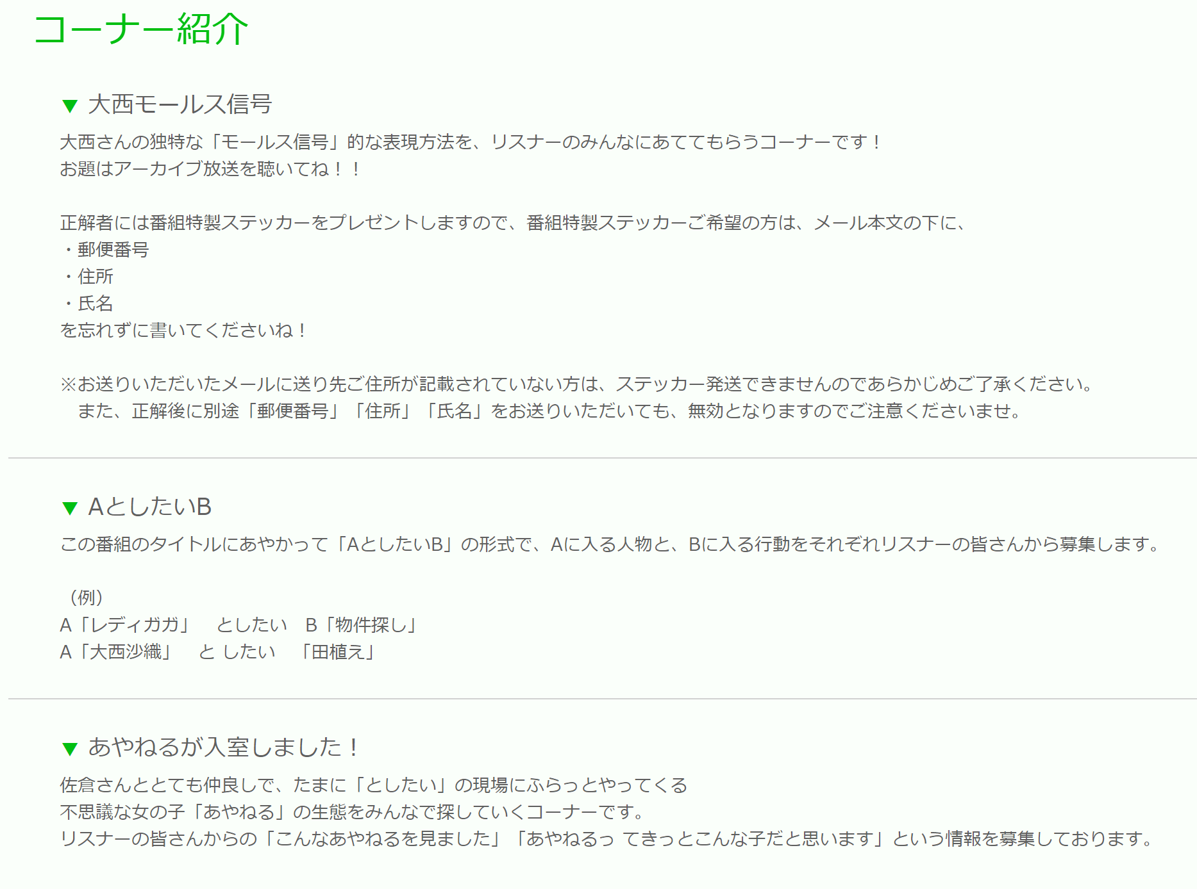

Slide 4




アニラジの歴史
始まり： 第一回声優ブーム(１９７０年代)
爆発的に増えた： １９９０年代
林原めぐみのTokyo Boogie Night
現在： インターネット化
文化放送 超！A&G+
音泉
Hibiki Radio Station
吹き替え(ふきかえ): dub
視聴者(しちょうしゃ): audience
放送局(ほうそうきょく): broadcasting station

Slide 5




アニラジアワード
実行委員会(じっこういいんかい): executive committee
表彰(ひょうしょう): commendation
投票(とうひょう): vote

Slide 6


2014年4月8日～7月8日 | アニメと同時にweb配信
アニメ終了
2014年7月20日 | MF文庫J 夏の学園祭2014 公開収録
2014年7月29日～12日30日 | 隔週でweb配信
2015年5月12日 | 第一回「最優秀ラジオ賞」受賞。特別回が配信された
2016年7月18日 | MF文庫J 夏の学園祭2016 公開収録
2017年3月26日 | Anime Japan 2017 公開収録
2017年5月19日～ | 期間限定でweb配信

Slide 7


Slide 8
ありがとうございました

